Slide 1
Введение в теорию
массового обслуживания
и управления ресурсами
вычислительных систем

Slide 2
Понятие Марковского случайного процесса
Случайный процесс, протекающий в системе, называется Марковским, если для любого момента времени t₀ вероятностные характеристики процесса в будущем зависят только от его состояния S₀ в данный момент t₀ и не зависят от того, когда и как система пришла в это состояние.

Slide 3
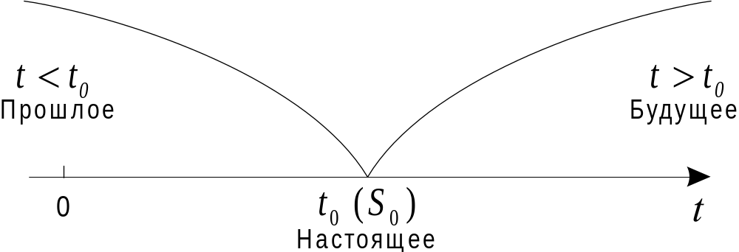
К понятию Марковского случайного процесса

Slide 4
Марковские процессы с дискретными состояниями и непрерывным временем
Процесс называется процессом с дискретными состояниями, если количество состояний конечно (можно пронумеровать), а переходы из состояния в состояние происходят скачкообразно.
Процесс называется процессом с непрерывным временем, если моменты возможных переходов из состояния в состояние не фиксированы заранее, а неопределенны, случайны, если переход может осуществиться в любой момент.

Slide 5
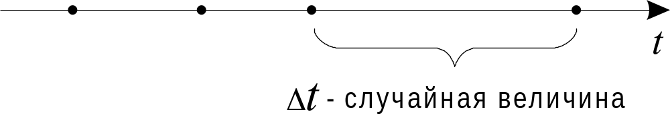
Потоки событий
Потоком событий называется последовательность однородных событий, следующих одно за другим в случайные моменты времени.

Slide 6
Важнейшей характеристикой потока событий является его интенсивность – среднее число событий, приходящихся на единицу времени. Интенсивность может быть как постоянной, так и переменной, зависящей от времени t.
Поток событий называется простейшим (или стационарным пуассоновским), если он обладает сразу тремя свойствами: стационарен, ординарен и без последействия.

Slide 7
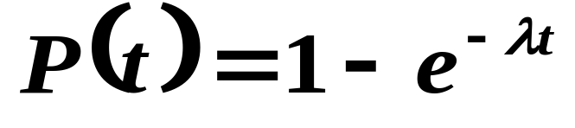
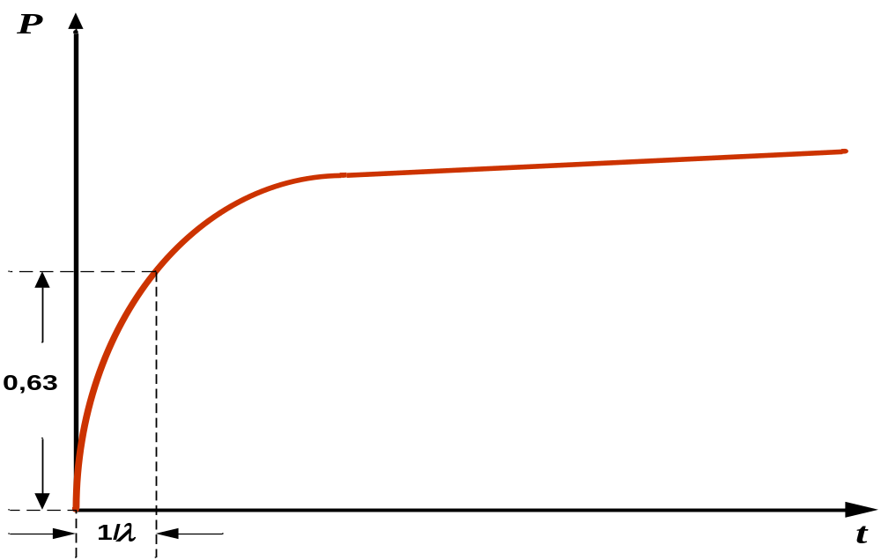
Вероятность P(t) для простейшего потока(то есть вероятность возникновения события в момент t) имеет экспоненциальный (показательный) вид:

Slide 8
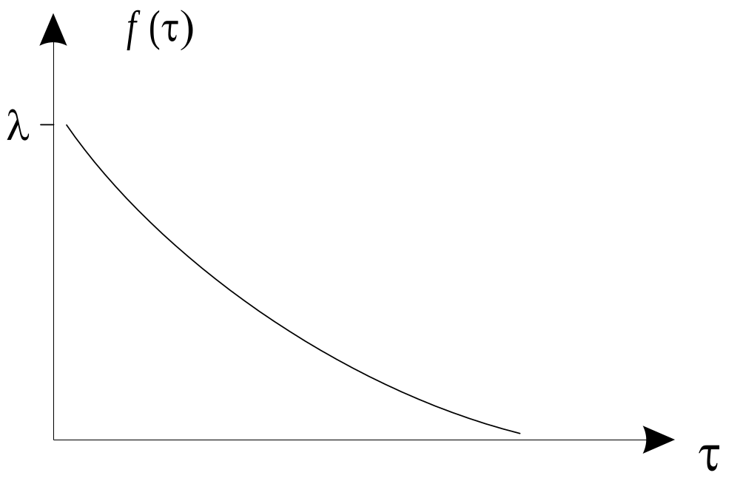
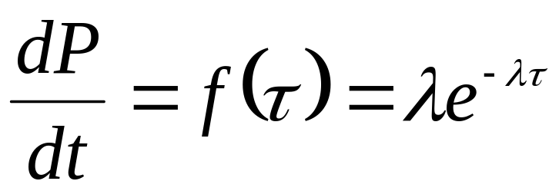
Для простейшего потока с интенсивностью λ интервал τ между событиями (плотность вероятности) имеет так же показательное распределение.
(τ>0)

Slide 9
Величина λ в приведенной формуле называется параметром показательного закона. Если интервал Т между событиями
T = 1/ λ ,
то такой интервал называют коротким.
Для простейшего потока характерно, что короткие интервалы между событиями более вероятны, чем длинные; ≈ 63 % промежутков времени между событиями имеют длину меньше короткой.

Slide 10
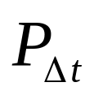
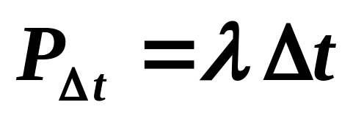
Элемент вероятности
Рассмотрим на оси 0t простейший поток с интенсивностью λ и произвольно расположенный элементарный участок времени Δt. Элементом вероятности называется вероятность попадания на этот участок хотя бы одного события потока.
Для простейшего потока элемент вероятности равен интенсивности потока, умноженной на длину элементарного участка.

Slide 11
Управление ресурсами вычислительных систем
Управление ресурсами однопроцессорных систем оперативной обработки данных
Алгоритм SPT
В системах оперативной обработки в качестве основного критерия эффективности используется средне время обслуживания заявок. Нетрудно видеть, что в случае, когда времена решения задач априори известны, минимальное среднее время ответа дает алгоритм SPT (Shortest-processing-task-first), назначающий задачи на решение в порядке возрастания времени решения t_{i}, то есть t₁≤t₂≤...≤t_{L}.

Slide 12
Алгоритм циклического обслуживания
RR (Round–Robin )
В реальных системах оперативной обработки априорная информация о временах решения задач, как правило, отсутствует. Чтобы воспользоваться принципами планирования на основе алгоритма SPT, в систему вводятся средства, обеспечивающие выявление коротких и длинных работ непосредственно в ходе вычислительного процесса.

Slide 13
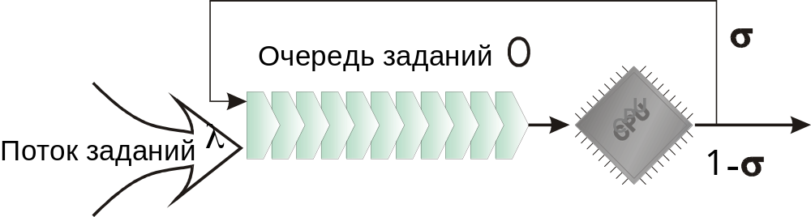
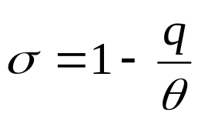
- вероятность того, что задача не будет решена в текущем кванте
Для обслуживания отдельной заявки отводится постоянный квант времени q, достаточный для выполнения нескольких тысяч операций. Если работа трудоемкостью θ была выполнена за время q, она покидает систему. В противном случае она вновь поступает в конец очереди и ожидает предоставления ей очередного кванта процессорного времени.

Slide 14
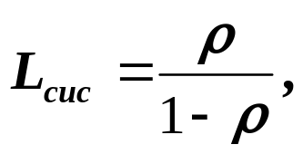
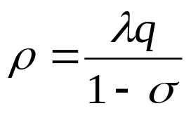
Среднее число задач в такой системе будет
где
Среднее время пребывания (решения) задачи в системе
        W_{сис} = L_{сис}/λ

Slide 15
Алгоритм FB (foreground-background)
Для обеспечения еще более быстрой реакции системы на короткие работы в системах оперативной обработки используются алгоритмы многоуровневого циклического планирования. Одним из таких алгоритмов является алгоритм FB.

Slide 16
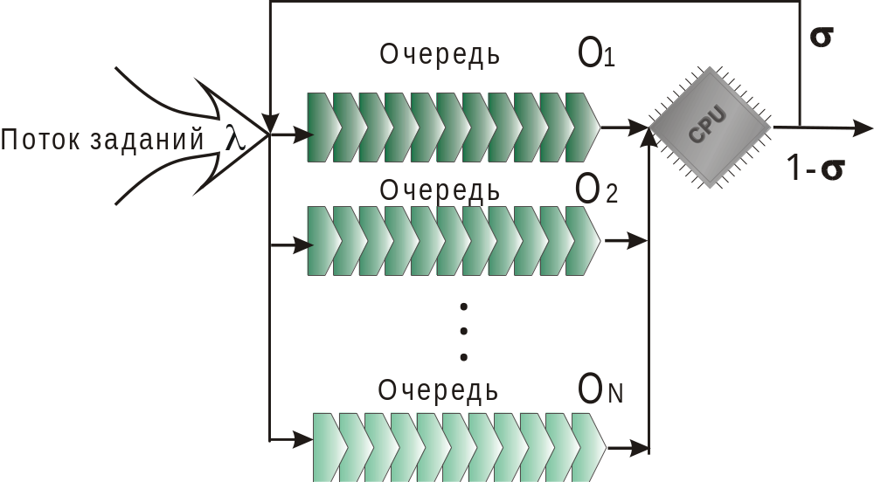
Многоуровневая циклическая обработка заданий

Slide 17
Заявки на выполнение работ поступают в очередь Ο1. Работы, стоящие в очереди Ο1, получают квант процессорного времени q. Если за это время работа была выполнена, то она покидает систему. В противном случае заявка на работу переносится в очередь Ο2, откуда она может быть занесена в очереди Ο3,Ο4,...,Οn. Очереди обслуживаются в следующем порядке. Если имеется хотя бы одна заявка в очереди Ο1, то эта заявка непременно обслуживается. Заявки из очереди Ο2 обслуживаются при условии, что нет заявок в очереди Ο1. Аналогично заявки из очереди Οm обслуживаются только в том случае, если все очереди Ο1,..., Οm-1 пусты. Заявка, достигшая последней очереди Οn, остается в ней до полного завершения работы.

Slide 18
Управление ресурсами многопроцессорных систем при обработке пакетов задач с прерываниями
Рассмотрим систему с n идентичными процессорами, на которой необходимо решить L независимых задач; каждая задача решается одним процессором в течение времени t_{i}, i = 1 ,..., L.
Требуется найти алгоритм, который для каждого данного пакета (набора) строил бы расписание решения задач на процессорах системы, обеспечивающее минимально возможное время решения.

Slide 19
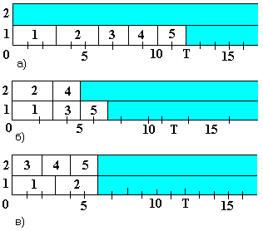
Например, в случае 2-процессорной системы и набора задач с временами (3,3,2,2,2) возможны различные варианты назначения задач на решение.
Варианты расписаний решения задач

Slide 20
Оптимальное значение времени решения Т₀ на n-процессорной системе L независимых задач пакета П
Т₀ ≥ θ = max { max t_{i} , 1/n *Σ t_{i} },
где max t_{i} - максимальное из времен решения задач пакета П;
1/n * Σ t_{i} - длина расписания в том случае, когда до момента завершения решения последней из задач пакета ни один процессор не простаивает, то есть все процессоры имеют 100% загруженности.

Slide 21
В общем случае даже при n = 2 задача поиска оптимального значения Т₀ при условии решения задач, является NP- трудной, то есть все известные алгоритмы ее решения имеют трудоемкость, экспоненциально зависящую от L.
Однако, если допустить возможность прерывания решения задач пакета до завершения их обслуживания, то могут быть предложены полиномиально-трудоемкие алгоритмы, приводящие к расписанию оптимальной длины Т₀.

Slide 22
Алгоритм Макнотона
Макнотон в 1959 г. предложил алгоритм построения оптимального по длине расписания с не более чем n-1 прерываниями.
Алгоритм заключается в предварительном упорядочении задач по убыванию времени решения и назначении задач последовательно по порядку номеров одну за другой на процессоры системы справа налево от уровня θ.

Slide 23
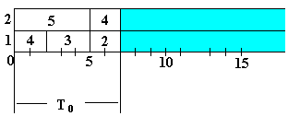
Пример
n = 2, L = 4 , времена решения задач: (5,4,3,2). Тогда
= max {5 , 1/2 *(5+4+3+2) } = 7 = Т₀.
И расписание, полученное в соответствии с алгоритмом Макнотона, имеет следующий вид

Slide 24
Параллельная обработка
Необходимость параллельной обработки может возникнуть по следующей причине:
Велико время решения данной задачи
(мала пропускная способность системы).
Для распараллеливания необходимо соответствующим образом организовать вычисления. Сюда входят:
составление параллельных программ;
обнаружение возможного параллелизма в последовательной программе (см.сл. слайд).

Slide 25
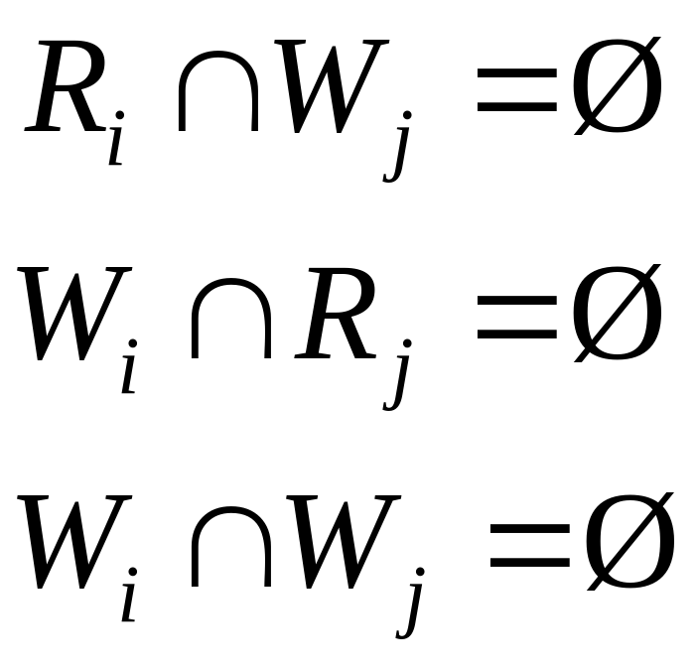
Условия параллельного выполнения процессов
где ∅ - пустое множество

Slide 26
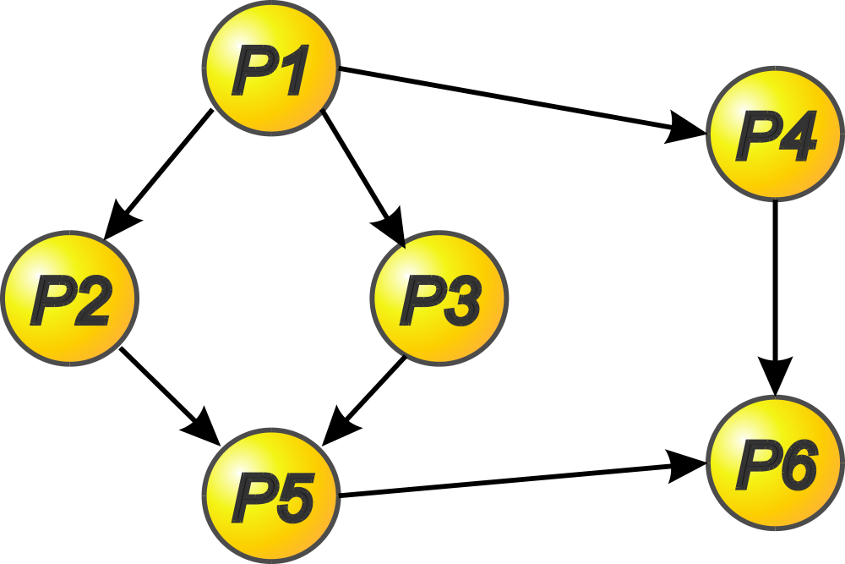
Рассмотрим граф, описывающий последовательность процессов большой программы.
Граф процессов программы

Slide 27
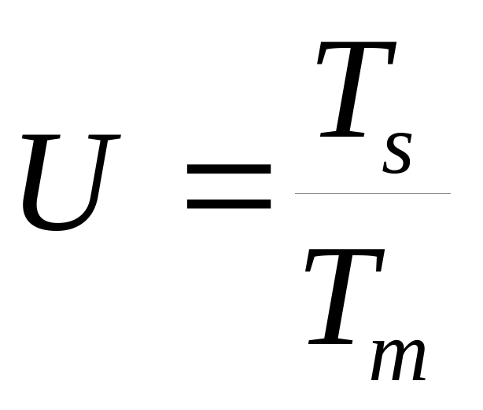
Ускорение обработки данных

Slide 28
Для использования скрытой параллельной обработки требуются преобразования программных конструкций, такие как:
  уменьшение высоты деревьев арифметических выражений;
  преобразование линейных рекуррентных соотношений;
  замена операторов;
  преобразование блоков IF и DO к каноническому виду;
  распределение циклов.

Slide 29
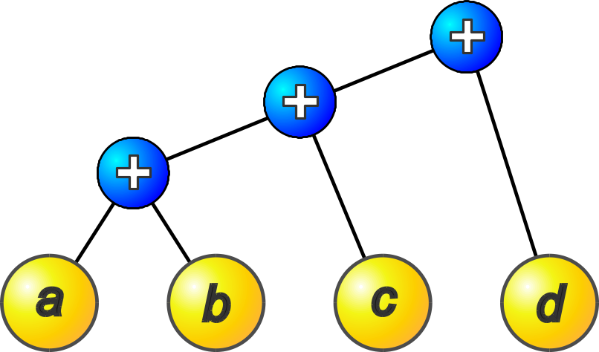
Уменьшение высоты дерева
(((a+b)+c)+d)
h = 3
Дерево а)

Slide 30
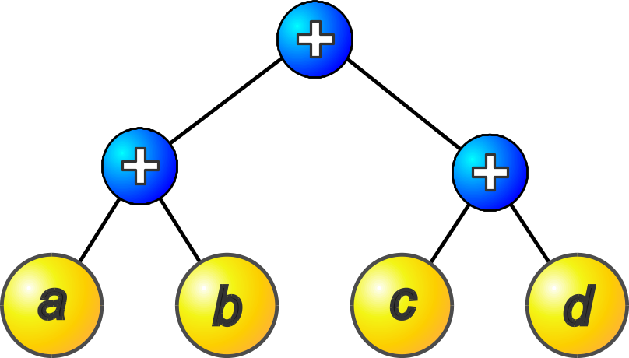
(a+b)+(c+d)
h = 2
Дерево б)

Slide 31
Для арифметического выражения с n переменными или константами уменьшение высоты дерева позволяет достигнуть ускорения обработки порядка
O(n/log₂ n) при использовании O(n) процессоров. В рассмотренном примере выражение может быть вычислено за два шага вместо трех первоначальных

Slide 32
Замена операторов
Исходный блок операторов присваивания:
X=BCD+E
Y=AX Z=X+FG Ts = 6 при n = 1
Путем замены операторов можно получить следующий блок:
X=BCD+E
Y=ABCD+AE Z=BCD+E+FG Tm = 3 при n = 5
Этот блок может быть вычислен параллельно при использовании 5 процессоров за три шага с ускорением обработки
U = Ts /Tm = 6/3 = 2
.

Slide 33
Конвейерная обработка
Примером конвейерной организации является сборочный транспортер на производстве.
Если транспортер несет аналогичные, но не тождественные изделия, то это – последовательный конвейер; если же все изделия одинаковы, то это – векторный конвейер.

Slide 34
Последовательные конвейеры
Конвейеризация (или конвейерная обработка) в общем случае основана на разделении подлежащей исполнению функции на более мелкие части, называемые ступенями.

Slide 35
На следующем рисунке показано устройство обработки команд процессора, которое включает четыре ступени (впервые реализовано в машине ATLAS, разработанной в Манчестерском университете в 1963 г.):
выборка команд из памяти;
декодирование;
определение адреса и выборка операнда;
исполнение.

Slide 36
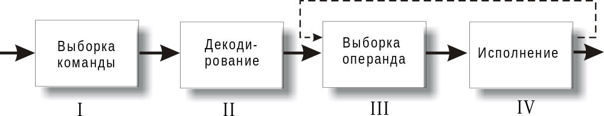
Последовательный конвейер

Slide 37
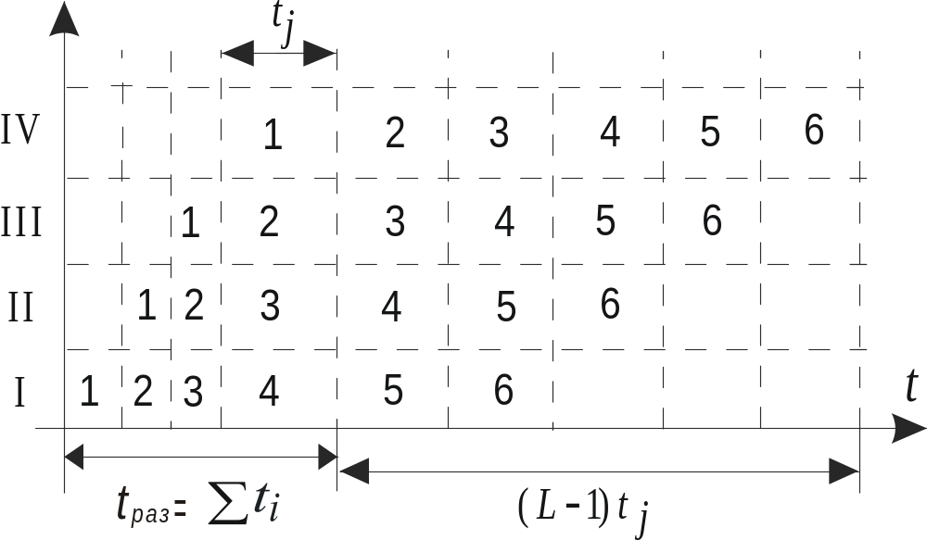
Диаграмма работы последовательного
конвейера

Slide 38
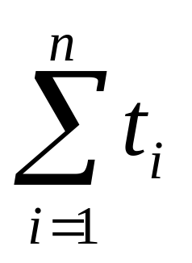
Первый результат на выходе конвейера появляется спустя время:
t_{раз} =
,
называемое временем разгона конвейера,
а последующие – с интервалами t j.

Slide 39
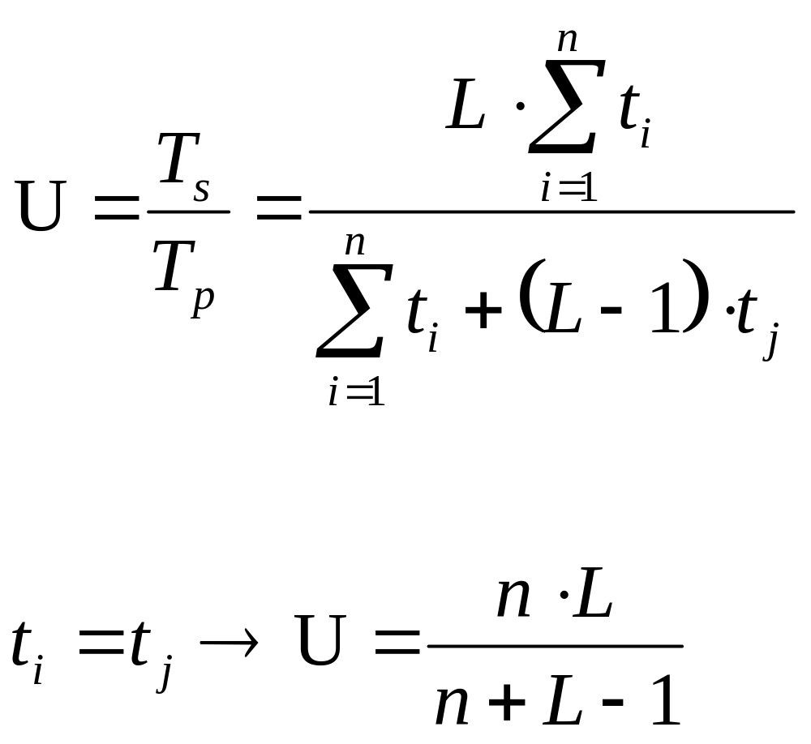

Slide 40
Конвейеризация эффективна только тогда, когда загрузка конвейера близка к полной, а скорость подачи новых команд и операндов соответствует максимальной производительности конвейера

Slide 41
Задержки в работе конвейера могут возникать в результате появления конфликтных ситуаций.
Существуют три класса конфликтов:
Структурные конфликты, которые возникают из-за конфликтов по ресурсам.
Конфликты по данным, возникающие в случае, когда выполнение одной команды зависит от результата выполнения предыдущей команды.
Конфликты по управлению, которые возникают при конвейеризации команд переходов и других команд, которые изменяют значение счетчика команд.

